Slide 1
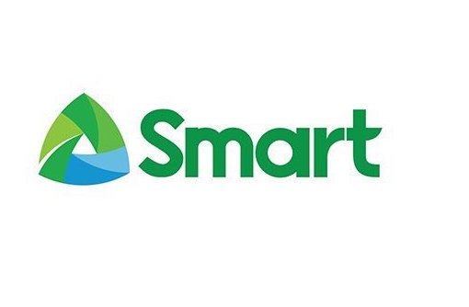









ประเทศฟิลิปปินส์มีแนวโน้มในการเติบโตของเทคโนโลยี 5G อย่างต่อเนื่อง โดยมีผู้ให้บริการหลัก 4 ราย ได้แก่ Globe Smart DITO และ Now Telecom ซึ่งรัฐบาลมีนโยบายสนับสนุนด้านการเงิน กฎหมาย และโครงสร้างพื้นฐาน
สถานการณ์ปัจจุบันของเทคโนโลยี 5G
ผู้นำบริการเทคโนโลยี 5G
ผู้นำด้านวิดีโอและความเร็วในการอัปโหลด
ผู้นำด้านความเร็วในการดาวน์โหลด
ประชากร
ผู้ใช้อินเทอร์เน็ต
ผู้ใช้โซเชียลมิเดีย
Globe และ Smart เป็นผู้นำด้านเกมและแอปเสียงร่วมกัน
111.8 ML
76.0 ML
92.0 ML
DITO และ Now เป็นผู้ให้บริการรายใหม่ที่เข้ามามีบทบาทในด้านเทคโนโลยี 5G
นโยบายส่งเสริมเทคโนโลยี 5G
1
รัฐบาลให้การสนับสนุนด้านการเงินแก่ผู้ให้บริการรายใหม่
2
รัฐบาลให้การสนับสนุนด้านกฎหมายแก่ผู้ให้บริการ
3
รัฐบาลให้การสนับสนุนด้านโครงสร้างพื้นฐาน
ที่มา : GlobalData Technology Intelligence Center, 2022, Opensignal, 2022
Notes:
Source
สถิติการใช้โซเชียลมิเดีย https://www.gsma.com/membership/resources/the-philippines-is-a-duopoly-no-more-assessing-ditos-impact-on-4g-and-5g-performance/
รางวัลโอเปอร์เรเตอร์ https://www.operatorwatch.com/2022/06/5g-in-philippines-is-gaining-momentum.html
https://www.opensignal.com/reports/2022/10/philippines/mobile-network-experience
Now Telecom : https://developingtelecoms.com/telecom-business/operator-news/14263-now-telecom-partners-with-us-government-for-5g.html
https://www.globaldata.com/media/technology/philippines-mobile-services-revenue-to-grow-at-4-5-cagr/

